Slide 1




TRƯỜNG TH ĐÔ THỊ VIỆT HƯNG
GVBM: Nguyễn Thị Thu Huyền

Slide 2

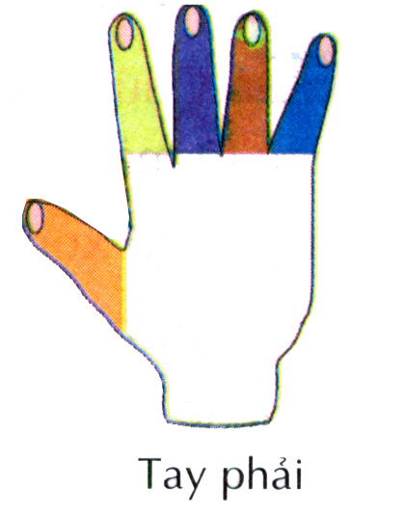




















Câu 1: Em hãy quan sát hình và cho biết cách đặt tay khi gõ phím ở hàng phím dưới?
Trả lời: Các ngón tay vẫn đặt lên các phím xuất phát ở hàng cơ sở.

Slide 3
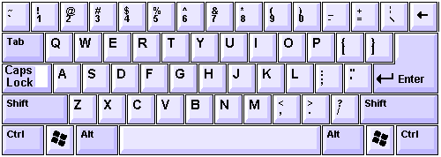
Bài 4:
Tập gõ các phím ở hàng phím số (Tiết 1)
1
Cách gõ
Hàng phím số
a) Cách đặt tay trên bàn phím
b) Cách gõ
2
Tập gõ với phần mềm Mario
Hàng phím trên
Hàng phím cơ sở
Thực hành
Hàng phím dưới
Khu vực chính của bàn phím

Slide 4



Bài 4: Tập gõ các phím ở hàng phím số (Tiết 1)
1
Cách gõ
a) Cách đặt tay trên bàn phím:
Em hãy cho biết cách đặt tay trên hàng phím số?
Em hãy cho biết hai phím có gai là hai phím nào?
Các ngón tay vẫn đặt lên các phím xuất phát ở hàng cơ sở.

Slide 5
Bài 4: Tập gõ các phím ở hàng phím số (Tiết 1)
1
Cách gõ
Em hãy nêu cách gõ các phím ở hàng phím số?
b) Cách gõ:
- Mỗi ngón tay sẽ vươn lên để gõ các phím ở hàng số.
+Chú ý: Sau khi gõ xong một phím, phải đưa ngón tay trở lại phím xuất phát ở hàng cơ sở.

Slide 6

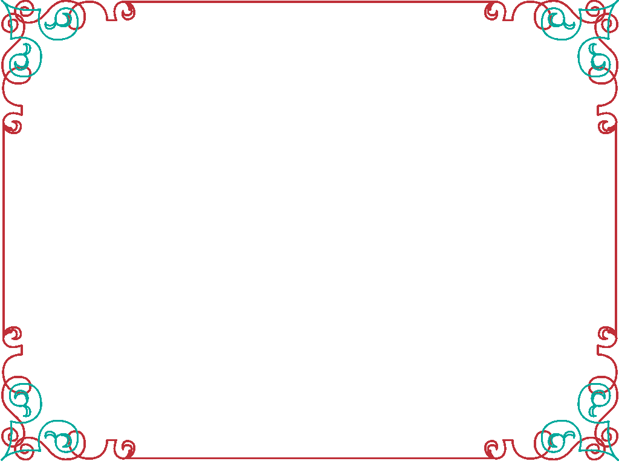


Quan sát cách gõ:
1
2
3
4
5
6
7
8
9
A
S
D
F
G
H
J
K
L

Slide 7
THẢO LUẬN NHÓM ĐÔI
1
2
3
4
5
6
7
8
9
Quy tắc gõ phím ở hàng phím số?
2 phút
1
2
3
4
5
6
Y
7
8
9
9
A
S
D
F
G
H
J
K
L
Tay trái
Tay phải
Ngón trỏ gõ phím :
Ngón giữa gõ phím:
Ngón áp út gõ phím:
Ngón út gõ phím
Hai ngón cái:
Gõ phím cách

Slide 8




THỰC HÀNH
Phím enter dùng để:
Xuống dòng
Phím backspace dùng để:
Xóa

Slide 9





Bài thực hành T1
Nháy đúp chuột ở biểu tượng .
Tập gõ các phím số. Chú ý gõ phím cách sau các
cụm số.
- Yêu cầu: Mỗi học sinh thực hành gõ hai hàng
cụm số trong sách giáo khoa - trang 51.

Slide 10
Bài thực hành T2 - trang 52
a) Tập gõ:
mot tuan co 7 ngay
mot thang thuong co 30 hay 31 ngay
mot nam co 12 thang hay 365 ngay
b) Tập gõ:
cac so dien thoai khan cap
cong an 113
cap cuu 115
cuu hoa 114

Slide 11
Bài thực hành T3 - trang 52
Tập gõ: Gõ tên và ngày tháng của một số ngày lễ
trong năm:
ngay quoc khanh 02 thang 09
ngay nha giao viet nam 20 thang 11
ngay quoc te phu nu 08 thang 03

Slide 12


Câu 1:
Cách đặt tay khi gõ các phím ở hàng phím số?
Các ngón tay đặt lên các phím ở hàng
phím số
SAI
B. Các ngón tay vẫn đặt lên các phím xuất
phát ở hàng cơ sở
ĐÚNG
SAI
C. Cả hai đáp án đều sai.
10
1
2
3
4
5
6
7
8
9
Hết giờ

Slide 13




Câu 2: Biểu tượng nào sau đây là biểu tượng
của phần mềm soạn thảo Word?
A.
B.
C.
D.
SAI
ĐÚNG
SAI
SAI
1
2
3
4
5
6
7
8
9
10
Hết giờ

Slide 14
Câu 3: Để gõ xuống dòng em nhấn phím
nào sau đây?
A. Phím Caps lock
B. Phím Shift
C. Phím Enter
D. Phím Backspace
1
2
3
4
5
6
7
8
9
10
Hết giờ

Slide 15
CHÚC CÁC CON CHĂM NGOAN, HỌC GIỎI

